Slide 1


I 评教
I-Evaluate
@软工游记 组号：13
杨权威&马康博&邢博伟：网页前端开发
刘备尊：数据库和文档编写
周皓晖：UI界面设计

Slide 2
1
需求分析
现有的教务系统缺少什么？
准确定义行业痛点。

Slide 3
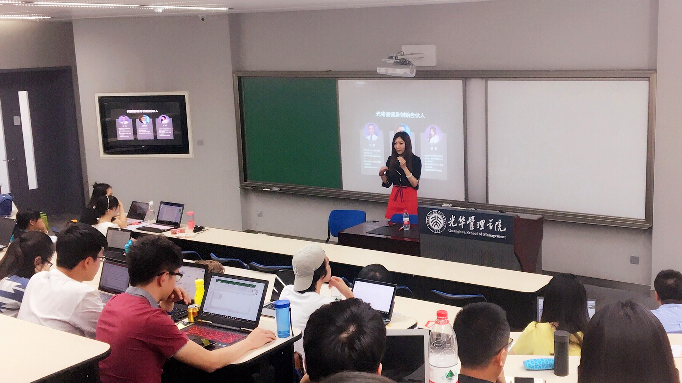

需求分析
选课？无从下手
评教？敷衍了事

Slide 4

需求分析
现有的教务系统
课程信息不完善
课程信息公开化程度低
课程信息更新不够及时
学生选课前缺乏对老师以及课程的了解
学生对课程无法进行有效反馈
学生无法对课程进行评价
学生对课程的评价没有一个公开化的平台
老师无法对课堂效果全面掌握

Slide 5

需求描述
MOOC
课程表
课堂通知
讨论区
评价智能排序
留言
信息整合
学生留言
课件
教师留言
课堂打分
选课
智能检索
作业

Slide 6
功能介绍
课程信息
教师简介
预备知识
考核方式
学习资源

Slide 7

功能介绍
课堂通知
讨论区

Slide 8





功能介绍
课程及教师评价
匿名打分
1
2
标签化
3
4
自主留言
留言点赞

Slide 9
功能介绍
MOOC
智能选课
智能检索

Slide 10
2
逻辑模型
系统实现的具体结构

Slide 11
系统结构

Slide 12
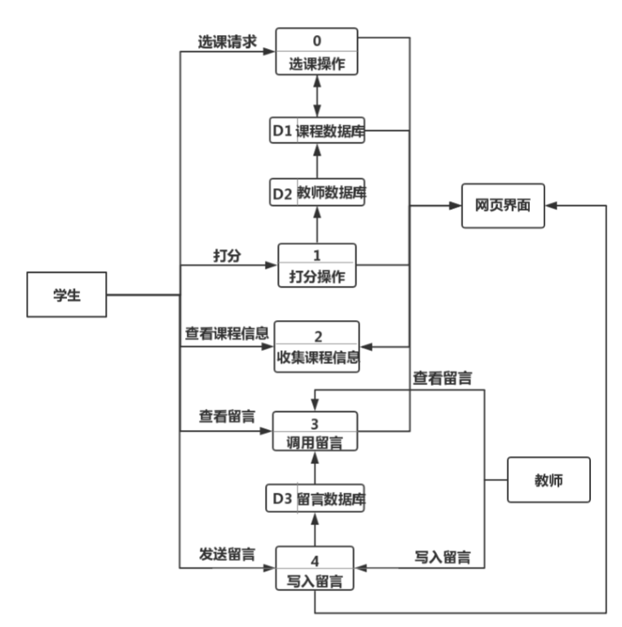
数据流图

Slide 13
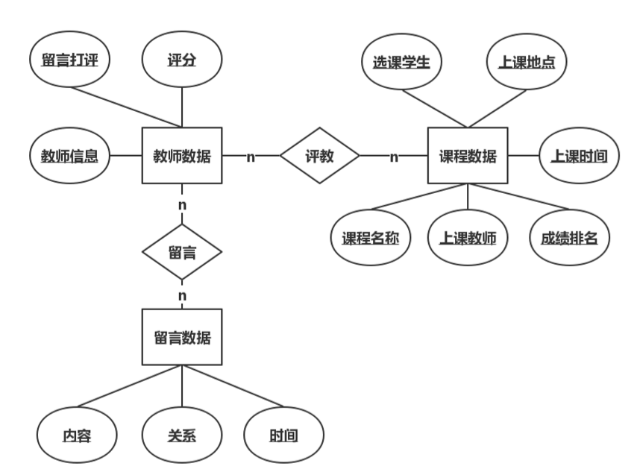
E-R图

Slide 14
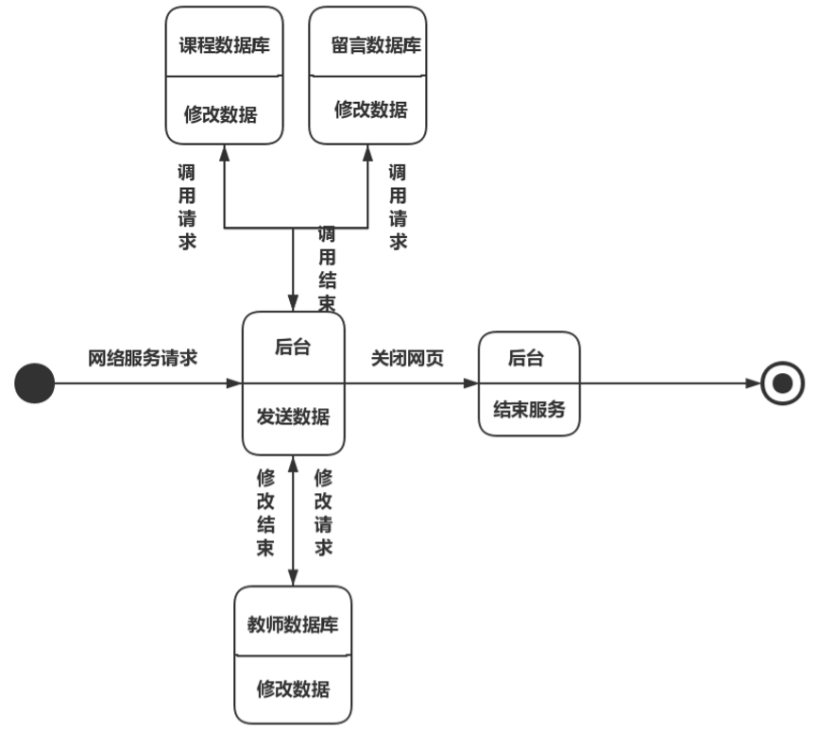
状态转换图

Slide 15
Thank you

